Slide 1
Arbetsplatsundersökning (APU)
Dokumentägare: HR
Senast reviderad 2020-08
Notes:
Det här materialet fungerar som stöd till dig som chef när du inför kommande APU informerar dina medarbetare om:
Varför vi gör arbetsplatsundersökning
Tillbakablick – vår handlingsplan utifrån APU-resultatet år 2023
Sekretess
Tidplan för APU

Slide 2
Varför arbetsplatsundersökning?
Ett viktigt verktyg för att utveckla och förbättra våra arbetsplatser och vår verksamhet för att ge hög service till kommunens medborgare.
Syftar till att fånga upp vad som fungerar bra på arbetsplatsen och vad som behöver utvecklas.
Ingår i vårt systematiska arbetsmiljöarbetet. Forskning visar att ett välfungerande systematiskt arbetsmiljöarbete i arbetsvardagen är en friskfaktor.
Notes:
Det är viktigt att arbetsmiljöarbetet är en del av arbetsvardagen och integreras med övrig verksamhetsutveckling. Att kontinuerligt ringa in vad vi behöver för att må bra i arbetet och kunna göra ett bra jobb är att arbeta främjande med att utveckla vår arbetsmiljö och verksamhet.
Forskare har ringat in vilka faktorer som bidrar till att medarbetare mår bra och att sjukfrånvaron hålls nere på en arbetsplats. Friskfaktorerna är:
Tydligt uppdrag.
Rolltydlighet i arbetet och att målen är tydliga och kända.
Gott samarbete och teamarbete.
En välutvecklad kommunikation och feedback.
Delaktighet och möjlighet att påverka beslut.
En rättvis och transparent organisation.
Prioritering av arbetsuppgifter vid hög arbetsbelastning.
Kompetensutveckling under hela karriären och möjlighet till anpassning och byte av arbetsuppgifter.
Ett närvarande, tillitsfullt och engagerat ledarskap.
Ett välfungerande systematiskt arbetsmiljöarbete (SAM) i vardagen.
Ett väl fungerande rehabiliteringsarbete för kort- och långtidsjukfrånvaro
Källa: https://www.suntarbetsliv.se/forskning/ledarskap-och-organisation/sa-far-ni-en-friskare-arbetsplats-8-sakra-satt/. https://www.av.se/globalassets/filer/publikationer/rapporter/rap-2021-2-friskfaktorer-som-kan-matas-och-foljas-over-tid.pdf

Slide 3
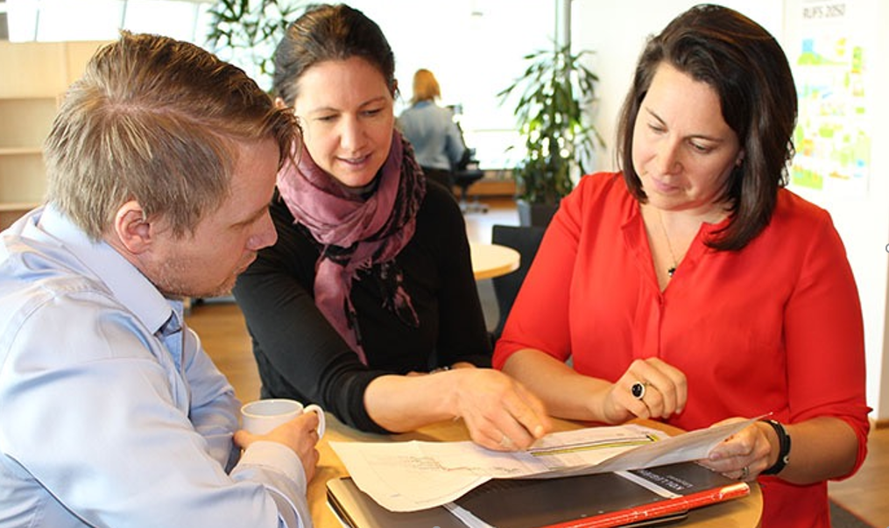
Varför är arbetsmiljö viktigt?
Arbetsmiljön påverkar både hur vi mår och presterar på arbetsplatsen.
Chefer och medarbetare har ett gemensamt ansvar för att skapa en god arbetsmiljö, främja hälsa och förebygga skador och ohälsa.
Arbetsmiljön har en tydlig koppling till resultatet och kvaliteten i våra verksamheter.
Vi är varandras arbetsmiljö!
Notes:
Det är många lagar och föreskrifter som styr vårt arbetsmiljöarbete, men det viktigaste är den gemensamma dialogen. Det är den som är en nyckel till framgång för att framtidssäkra vår organisation.

Slide 4
Hur har vårt arbete från APU 2023 utvecklat vår arbetsmiljö och verksamhet?
Har utvecklingsarbetet gått som planerat?
Vilket värde har utvecklingsarbetet haft för oss?
Har vi justerat vår handlingsplan?
Har vi hittat nya, kanske bättre sätt, att nå målet?
Tillbakablick – vår handlingsplan utifrån APU-resultatet år 2023
Notes:
Här skriver du in de utvecklingsområden/åtgärder som fanns med i handlingsplanen från förra årets APU för att synliggöra var ni är i ert utvecklingsarbete. Genom kontinuerlig uppföljning synliggör ni om utvecklingsarbetet får de effekter som är nödvändiga för att utveckla arbetsmiljön och verksamheten.
En handlingsplan ska alltid följas upp och kontrolleras, så att vi kan se att utvecklingsarbetet får de förväntade effekterna – de som är nödvändiga för att utveckla arbetsmiljön och verksamheten.
Följ upp handlingsplanen tillsammans med medarbetarna.
Ställ er följande frågor under uppföljningen:

Slide 5
Anonymitet
Minst 5 och minst 50 % svarande för att rapport ska skapas.
Svaren går till extern leverantör, ingen på kommunen kan se enskilda svar.
Bakgrundsinformationen används endast på kommunövergripande nivå.
Svar om kränkande särbehandling redovisas på avdelningsnivå. Det måste vara minst 10 svarande på avdelningen för att rapport ska skapas.
Notes:
Enkätsvaren hanteras med full sekretess. Enkäten hanteras av en extern leverantör och tillåter inte identifiering av enskilda medarbetare. Alla chefer får samma standardrapport. Rapporter tas fram om minst 5 personer eller minst 50 % (summan av 50 % får inte vara färre än 5 personer) av gruppen har svarat. Bakgrundsvariablerna används endast i kommun­övergripande analys.
Kränkande särbehandling:
Redovisas på tre nivåer, givet att det finns minst tio svarande på respektive nivå
Kommunen totalt
Per förvaltning
Per avdelning

Slide 6
Tidplan
Du får länk till undersökningen skickat till din mail den 18 september. Haninge kommun står som avsändare, men mailutskicket kommer från extern leverantör.
APU är öppen att svara på under perioden 18 september till 2 oktober.
Det är obligatoriskt att svara på undersökningen och du gör det på din arbetstid.
Mer information om APU hittar du på HINT: https://intranet.haninge.se/min-anstallning/arbetsmiljo/arbeta-systematiskt-med-arbetsmiljon-sam/undersoka/arbetsplatsundersokning-apu/
När resultaten är klara startar vi ett gemensamt arbete med att identifiera, prioritera och analysera utvecklingsområden. Utifrån en handlingsplan utvecklar vi vår arbetsplats för bättre arbetsmiljö och verksamhet.
Notes:
Berätta det du anser är relevant rörande tidplanen:
Augusti-September. Information på APT att APU genomförs, att det är en möjlighet att påverka arbetsmiljön samt reflektioner kring föregående års undersökning.
18/9 – 2/10 APU öppen.
Chef kan följa svarsfrekvensen för sin arbetsgrupp, men kan inte se vilka enskilda medarbetare som svarat eller inte svarat på undersökningen.
Senast i början av november är rapporterna tillgängliga i APU-portalen.
November - december. Tillsammans med din arbetsgrupp använder du APU-resultatet som ett diskussionsunderlag och en utgångspunkt för att jobba vidare med förbättringar framåt.
Informera om hur det går till:
Det är obligatoriskt att svara på undersökningen. När alla svarar blir resultatet relevant och trovärdigt jämfört med om få svarar.
Du svarar på arbetstid.
Länk till undersökningen mailas till dig den 18/9 från extern leverantör, Entergate AB.

Slide 7
Tack för idag!

